Slide 1
Functional Upgrading in Global Value Chains:
Trends in Asia
Gaaitzen J. de Vries
(joint work with Quanrun Chen, Rana Hasan, and Zhigang Li)
Groningen Growth and Development Centre,
Faculty of Economics and Business,
University of Groningen,
The Netherlands
FIW-Workshop International Economics, Vienna,
14 June 2016

Slide 2
Why a GVC approach is needed
Understanding trade better
Trade in value added rather than in gross terms
From products (what you sell) to activities (what you do)
New perspectives:
  Where is final consumer of your value added?
  Which industry/firm is contributing to exporting?
  What activity is carried out?
Large literature by now with indicators like domestic value added in exports and value added exports (JN 2012, KWW 2014, TELSdV2014, TLdV2016)

Slide 3
This paper
Functional upgrading in GVCs
  Distinguish production and support (services) activities
Use detailed occupation data

Slide 4
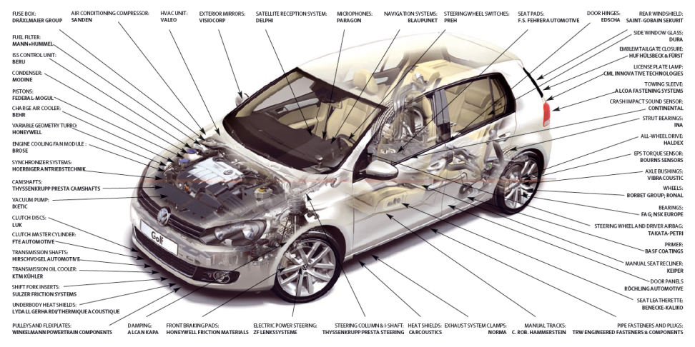
  Shift in focus from product to activities
  The Volkswagen Golf is ‘Made in China the World’
  Production is organized in global value chains
  The (about 30,000 parts) are produced anywhere in the world

Slide 5
  Activities from industry and services
Design and R&D
Finance
Marketing
Production of parts
After-sales service
Assembly

Slide 6

Stylized Car GVC
Metal
Plastic
Countries-industries delivering value added
Car body
Engine
Business services
Identify GVC by country and industry where last stage of production takes place
CAR

Slide 7
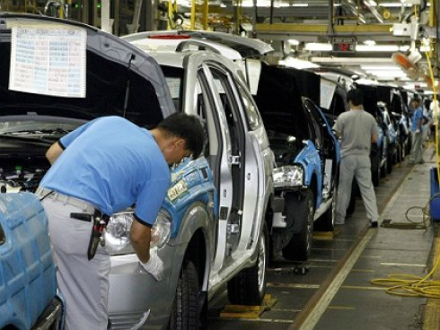
GVC jobs in a stylized global value chain: graphical representation
Foreign workers
Domestic workers
Identify GVC by country and industry where last stage of production takes place

Slide 8
Data
World Input-Output Tables
Industry by occupation data

Slide 9
What is in WIOD?
 |  | PRC |  |  |  |  | Japan |  |  |  |  | USA |  |  |  |  | PRC |  |  | JPN |  |  | USA |  |  | Tot
 |  | M | ··· | S | ··· | C | M | ··· | S | ··· | C | M | ··· | S | ··· | C | H | I | G | H | I | G | H | I | G
PRC | Mining | • | • | • | • | • | • | • | • | • | • | • | • | • | • | • | • | • | • | • | • | • | • | • | • | •
 | ····· | • | • | • | • | • | • | • | • | • | • | • | • | • | • | • | • | • | • | • | • | • | • | • | • | •
 | Steel manuf | • | • | • | • | • | • | • | • | • | • | • | • | • | • | • | • | • | • | • | • | • | • | • | • | •
 | ····· | • | • | • | • | • | • | • | • | • | • | • | • | • | • | • | • | • | • | • | • | • | • | • | • | •
 | Car manuf | • | • | • | • | • | • | • | • | • | • | • | • | • | • | • | • | • | • | • | • | • | • | • | • | •
Japan | Mining | • | • | • | • | • | • | • | • | • | • | • | • | • | • | • | • | • | • | • | • | • | • | • | • | •
 | ····· | • | • | • | • | • | • | • | • | • | • | • | • | • | • | • | • | • | • | • | • | • | • | • | • | •
 | Steel manuf | • | • | • | • | • | • | • | • | • | • | • | • | • | • | • | • | • | • | • | • | • | • | • | • | •
 | ····· | • | • | • | • | • | • | • | • | • | • | • | • | • | • | • | • | • | • | • | • | • | • | • | • | •
 | Car manuf | • | • | • | • | • | • | • | • | • | • | • | • | • | • | • | • | • | • | • | • | • | • | • | • | •
USA | Mining | • | • | • | • | • | • | • | • | • | • | • | • | • | • | • | • | • | • | • | • | • | • | • | • | •
 | ····· | • | • | • | • | • | • | • | • | • | • | • | • | • | • | • | • | • | • | • | • | • | • | • | • | •
 | Steel manuf | • | • | • | • | • | • | • | • | • | • | • | • | • | • | • | • | • | • | • | • | • | • | • | • | •
 | ····· | • | • | • | • | • | • | • | • | • | • | • | • | • | • | • | • | • | • | • | • | • | • | • | • | •
 | Car manuf | • | • | • | • | • | • | • | • | • | • | • | • | • | • | • | • | • | • | • | • | • | • | • | • | •
Value added |  | • | • | • | • | • | • | • | • | • | • | • | • | • | • | •
Total |  | • | • | • | • | • | • | • | • | • | • | • | • | • | • | •
World input-output tables

Slide 10
What is in WIOD?
 |  | PRC |  |  |  |  | Japan |  |  |  |  | USA |  |  |  |  | PRC |  |  | JPN |  |  | USA |  |  | Tot
 |  | M | ··· | S | ··· | C | M | ··· | S | ··· | C | M | ··· | S | ··· | C | H | I | G | H | I | G | H | I | G
PRC | Mining | • | • | • | • | • | • | • | • | • | • | • | • | • | • | • | • | • | • | • | • | • | • | • | • | •
 | ····· | • | • | • | • | • | • | • | • | • | • | • | • | • | • | • | • | • | • | • | • | • | • | • | • | •
 | Steel manuf | • | • | • | • | • | • | • | • | • | • | • | • | • | • | • | • | • | • | • | • | • | • | • | • | •
 | ····· | • | • | • | • | • | • | • | • | • | • | • | • | • | • | • | • | • | • | • | • | • | • | • | • | •
 | Car manuf | • | • | • | • | • | • | • | • | • | • | • | • | • | • | • | • | • | • | • | • | • | • | • | • | •
Japan | Mining | • | • | • | • | • | • | • | • | • | • | • | • | • | • | • | • | • | • | • | • | • | • | • | • | •
 | ····· | • | • | • | • | • | • | • | • | • | • | • | • | • | • | • | • | • | • | • | • | • | • | • | • | •
 | Steel manuf | • | • | • | • | • | • | • | • | • | • | • | • | • | • | • | • | • | • | • | • | • | • | • | • | •
 | ····· | • | • | • | • | • | • | • | • | • | • | • | • | • | • | • | • | • | • | • | • | • | • | • | • | •
 | Car manuf | • | • | • | • | • | • | • | • | • | • | • | • | • | • | • | • | • | • | • | • | • | • | • | • | •
USA | Mining | • | • | • | • | • | • | • | • | • | • | • | • | • | • | • | • | • | • | • | • | • | • | • | • | •
 | ····· | • | • | • | • | • | • | • | • | • | • | • | • | • | • | • | • | • | • | • | • | • | • | • | • | •
 | Steel manuf | • | • | • | • | • | • | • | • | • | • | • | • | • | • | • | • | • | • | • | • | • | • | • | • | •
 | ····· | • | • | • | • | • | • | • | • | • | • | • | • | • | • | • | • | • | • | • | • | • | • | • | • | •
 | Car manuf | • | • | • | • | • | • | • | • | • | • | • | • | • | • | • | • | • | • | • | • | • | • | • | • | •
Value added |  | • | • | • | • | • | • | • | • | • | • | • | • | • | • | •
Total |  | • | • | • | • | • | • | • | • | • | • | • | • | • | • | •
From: US mining
To: Japanese steel manufacturing
World input-output tables

Slide 11
What is in WIOD?
 |  | PRC |  |  |  |  | Japan |  |  |  |  | USA |  |  |  |  | PRC |  |  | JPN |  |  | USA |  |  | Tot
 |  | M | ··· | S | ··· | C | M | ··· | S | ··· | C | M | ··· | S | ··· | C | H | I | G | H | I | G | H | I | G
PRC | Mining | • | • | • | • | • | • | • | • | • | • | • | • | • | • | • | • | • | • | • | • | • | • | • | • | •
 | ····· | • | • | • | • | • | • | • | • | • | • | • | • | • | • | • | • | • | • | • | • | • | • | • | • | •
 | Steel manuf | • | • | • | • | • | • | • | • | • | • | • | • | • | • | • | • | • | • | • | • | • | • | • | • | •
 | ····· | • | • | • | • | • | • | • | • | • | • | • | • | • | • | • | • | • | • | • | • | • | • | • | • | •
 | Car manuf | • | • | • | • | • | • | • | • | • | • | • | • | • | • | • | • | • | • | • | • | • | • | • | • | •
Japan | Mining | • | • | • | • | • | • | • | • | • | • | • | • | • | • | • | • | • | • | • | • | • | • | • | • | •
 | ····· | • | • | • | • | • | • | • | • | • | • | • | • | • | • | • | • | • | • | • | • | • | • | • | • | •
 | Steel manuf | • | • | • | • | • | • | • | • | • | • | • | • | • | • | • | • | • | • | • | • | • | • | • | • | •
 | ····· | • | • | • | • | • | • | • | • | • | • | • | • | • | • | • | • | • | • | • | • | • | • | • | • | •
 | Car manuf | • | • | • | • | • | • | • | • | • | • | • | • | • | • | • | • | • | • | • | • | • | • | • | • | •
USA | Mining | • | • | • | • | • | • | • | • | • | • | • | • | • | • | • | • | • | • | • | • | • | • | • | • | •
 | ····· | • | • | • | • | • | • | • | • | • | • | • | • | • | • | • | • | • | • | • | • | • | • | • | • | •
 | Steel manuf | • | • | • | • | • | • | • | • | • | • | • | • | • | • | • | • | • | • | • | • | • | • | • | • | •
 | ····· | • | • | • | • | • | • | • | • | • | • | • | • | • | • | • | • | • | • | • | • | • | • | • | • | •
 | Car manuf | • | • | • | • | • | • | • | • | • | • | • | • | • | • | • | • | • | • | • | • | • | • | • | • | •
Value added |  | • | • | • | • | • | • | • | • | • | • | • | • | • | • | •
Total |  | • | • | • | • | • | • | • | • | • | • | • | • | • | • | •
From: Chinese car manufacturing
To: Japanese household consumption
From: US mining
To: Japanese steel manufacturing
World input-output tables

Slide 12
What is in WIOD?
 |  | PRC |  |  |  |  | Japan |  |  |  |  | USA |  |  |  |  | PRC |  |  | JPN |  |  | USA |  |  | Tot
 |  | M | ··· | S | ··· | C | M | ··· | S | ··· | C | M | ··· | S | ··· | C | H | I | G | H | I | G | H | I | G
PRC | Mining | • | • | • | • | • | • | • | • | • | • | • | • | • | • | • | • | • | • | • | • | • | • | • | • | •
 | ····· | • | • | • | • | • | • | • | • | • | • | • | • | • | • | • | • | • | • | • | • | • | • | • | • | •
 | Steel manuf | • | • | • | • | • | • | • | • | • | • | • | • | • | • | • | • | • | • | • | • | • | • | • | • | •
 | ····· | • | • | • | • | • | • | • | • | • | • | • | • | • | • | • | • | • | • | • | • | • | • | • | • | •
 | Car manuf | • | • | • | • | • | • | • | • | • | • | • | • | • | • | • | • | • | • | • | • | • | • | • | • | •
Japan | Mining | • | • | • | • | • | • | • | • | • | • | • | • | • | • | • | • | • | • | • | • | • | • | • | • | •
 | ····· | • | • | • | • | • | • | • | • | • | • | • | • | • | • | • | • | • | • | • | • | • | • | • | • | •
 | Steel manuf | • | • | • | • | • | • | • | • | • | • | • | • | • | • | • | • | • | • | • | • | • | • | • | • | •
 | ····· | • | • | • | • | • | • | • | • | • | • | • | • | • | • | • | • | • | • | • | • | • | • | • | • | •
 | Car manuf | • | • | • | • | • | • | • | • | • | • | • | • | • | • | • | • | • | • | • | • | • | • | • | • | •
USA | Mining | • | • | • | • | • | • | • | • | • | • | • | • | • | • | • | • | • | • | • | • | • | • | • | • | •
 | ····· | • | • | • | • | • | • | • | • | • | • | • | • | • | • | • | • | • | • | • | • | • | • | • | • | •
 | Steel manuf | • | • | • | • | • | • | • | • | • | • | • | • | • | • | • | • | • | • | • | • | • | • | • | • | •
 | ····· | • | • | • | • | • | • | • | • | • | • | • | • | • | • | • | • | • | • | • | • | • | • | • | • | •
 | Car manuf | • | • | • | • | • | • | • | • | • | • | • | • | • | • | • | • | • | • | • | • | • | • | • | • | •
Value added |  | • | • | • | • | • | • | • | • | • | • | • | • | • | • | •
Total |  | • | • | • | • | • | • | • | • | • | • | • | • | • | • | •
From: Chinese car manufacturing
To: Japanese household consumption
From: US mining
To: Japanese steel manufacturing
Production “recipe” of
Chinese steel manufacturing
World input-output tables

Slide 13
What is in WIOD?
 |  | PRC |  |  |  |  | Japan |  |  |  |  | USA |  |  |  |  | PRC |  |  | JPN |  |  | USA |  |  | Tot
 |  | M | ··· | S | ··· | C | C | ··· | S | ··· | C | M | ··· | S | ··· | C | H | I | G | H | I | G | H | I | G
PRC | Mining | • | • | • | • | • | • | • | • | • | • | • | • | • | • | • | • | • | • | • | • | • | • | • | • | •
 | ····· | • | • | • | • | • | • | • | • | • | • | • | • | • | • | • | • | • | • | • | • | • | • | • | • | •
 | Steel manuf | • | • | • | • | • | • | • | • | • | • | • | • | • | • | • | • | • | • | • | • | • | • | • | • | •
 | ····· | • | • | • | • | • | • | • | • | • | • | • | • | • | • | • | • | • | • | • | • | • | • | • | • | •
 | Car manuf | • | • | • | • | • | • | • | • | • | • | • | • | • | • | • | • | • | • | • | • | • | • | • | • | •
Japan | Mining | • | • | • | • | • | • | • | • | • | • | • | • | • | • | • | • | • | • | • | • | • | • | • | • | •
 | ····· | • | • | • | • | • | • | • | • | • | • | • | • | • | • | • | • | • | • | • | • | • | • | • | • | •
 | Steel manuf | • | • | • | • | • | • | • | • | • | • | • | • | • | • | • | • | • | • | • | • | • | • | • | • | •
 | ····· | • | • | • | • | • | • | • | • | • | • | • | • | • | • | • | • | • | • | • | • | • | • | • | • | •
 | Car manuf | • | • | • | • | • | • | • | • | • | • | • | • | • | • | • | • | • | • | • | • | • | • | • | • | •
USA | Mining | • | • | • | • | • | • | • | • | • | • | • | • | • | • | • | • | • | • | • | • | • | • | • | • | •
 | ····· | • | • | • | • | • | • | • | • | • | • | • | • | • | • | • | • | • | • | • | • | • | • | • | • | •
 | Steel manuf | • | • | • | • | • | • | • | • | • | • | • | • | • | • | • | • | • | • | • | • | • | • | • | • | •
 | ····· | • | • | • | • | • | • | • | • | • | • | • | • | • | • | • | • | • | • | • | • | • | • | • | • | •
 | Car manuf | • | • | • | • | • | • | • | • | • | • | • | • | • | • | • | • | • | • | • | • | • | • | • | • | •
Value added |  | • | • | • | • | • | • | • | • | • | • | • | • | • | • | •
Total |  | • | • | • | • | • | • | • | • | • | • | • | • | • | • | •
Employment |  | • | • | • | • | • | • | • | • | • | • | • | • | • | • | •
CO2 emissions |  | • | • | • | • | • | • | • | • | • | • | • | • | • | • | •
World input-output tables
and satellite accounts

Slide 14
Global Value Chain in a WIOT
 |  | PRC |  |  |  |  | Japan |  |  |  |  | USA |  |  |  |  | PRC |  |  | JPN |  |  | USA |  |  | Tot
 |  | M | ··· | S | ··· | C | M | ··· | S | ··· | C | M | ··· | S | ··· | C | H | I | G | H | I | G | H | I | G
PRC | Mining | • | • | • | • | • | • | • | • | • | • | • | • | • | • | • | • | • | • | • | • | • | • | • | • | •
 | ····· | • | • | • | • | • | • | • | • | • | • | • | • | • | • | • | • | • | • | • | • | • | • | • | • | •
 | Steel manuf | • | • | • | • | • | • | • | • | • | • | • | • | • | • | • | • | • | • | • | • | • | • | • | • | •
 | ····· | • | • | • | • | • | • | • | • | • | • | • | • | • | • | • | • | • | • | • | • | • | • | • | • | •
 | Car manuf | • | • | • | • | • | • | • | • | • | • | • | • | • | • | • | • | • | • | • | • | • | • | • | • | •
Japan | Mining | • | • | • | • | • | • | • | • | • | • | • | • | • | • | • | • | • | • | • | • | • | • | • | • | •
 | ····· | • | • | • | • | • | • | • | • | • | • | • | • | • | • | • | • | • | • | • | • | • | • | • | • | •
 | Steel manuf | • | • | • | • | • | • | • | • | • | • | • | • | • | • | • | • | • | • | • | • | • | • | • | • | •
 | ····· | • | • | • | • | • | • | • | • | • | • | • | • | • | • | • | • | • | • | • | • | • | • | • | • | •
 | Car manuf | • | • | • | • | • | • | • | • | • | • | • | • | • | • | • | • | • | • | • | • | • | • | • | • | •
USA | Mining | • | • | • | • | • | • | • | • | • | • | • | • | • | • | • | • | • | • | • | • | • | • | • | • | •
 | ····· | • | • | • | • | • | • | • | • | • | • | • | • | • | • | • | • | • | • | • | • | • | • | • | • | •
 | Steel manuf | • | • | • | • | • | • | • | • | • | • | • | • | • | • | • | • | • | • | • | • | • | • | • | • | •
 | ····· | • | • | • | • | • | • | • | • | • | • | • | • | • | • | • | • | • | • | • | • | • | • | • | • | •
 | Car manuf | • | • | • | • | • | • | • | • | • | • | • | • | • | • | • | • | • | • | • | • | • | • | • | • | •
Value added |  | • | • | • | • | • | • | • | • | • | • | • | • | • | • | •
Total |  | • | • | • | • | • | • | • | • | • | • | • | • | • | • | •
Employment |  | • | • | • | • | • | • | • | • | • | • | • | • | • | • | •
CO2 emissions |  | • | • | • | • | • | • | • | • | • | • | • | • | • | • | •
Japanese exports of cars require: production in Japans car manufacturing
World input-output tables
and satellite accounts

Slide 15
Global Value Chain in a WIOT
 |  | PRC |  |  |  |  | Japan |  |  |  |  | USA |  |  |  |  | PRC |  |  | JPN |  |  | USA |  |  | Tot
 |  | M | ··· | S | ··· | C | M | ··· | S | ··· | C | M | ··· | S | ··· | C | H | I | G | H | I | G | H | I | G
PRC | Mining | • | • | • | • | • | • | • | • | • | • | • | • | • | • | • | • | • | • | • | • | • | • | • | • | •
 | ····· | • | • | • | • | • | • | • | • | • | • | • | • | • | • | • | • | • | • | • | • | • | • | • | • | •
 | Steel manuf | • | • | • | • | • | • | • | • | • | • | • | • | • | • | • | • | • | • | • | • | • | • | • | • | •
 | ····· | • | • | • | • | • | • | • | • | • | • | • | • | • | • | • | • | • | • | • | • | • | • | • | • | •
 | Car manuf | • | • | • | • | • | • | • | • | • | • | • | • | • | • | • | • | • | • | • | • | • | • | • | • | •
Japan | Mining | • | • | • | • | • | • | • | • | • | • | • | • | • | • | • | • | • | • | • | • | • | • | • | • | •
 | ····· | • | • | • | • | • | • | • | • | • | • | • | • | • | • | • | • | • | • | • | • | • | • | • | • | •
 | Steel manuf | • | • | • | • | • | • | • | • | • | • | • | • | • | • | • | • | • | • | • | • | • | • | • | • | •
 | ····· | • | • | • | • | • | • | • | • | • | • | • | • | • | • | • | • | • | • | • | • | • | • | • | • | •
 | Car manuf | • | • | • | • | • | • | • | • | • | • | • | • | • | • | • | • | • | • | • | • | • | • | • | • | •
USA | Mining | • | • | • | • | • | • | • | • | • | • | • | • | • | • | • | • | • | • | • | • | • | • | • | • | •
 | ····· | • | • | • | • | • | • | • | • | • | • | • | • | • | • | • | • | • | • | • | • | • | • | • | • | •
 | Steel manuf | • | • | • | • | • | • | • | • | • | • | • | • | • | • | • | • | • | • | • | • | • | • | • | • | •
 | ····· | • | • | • | • | • | • | • | • | • | • | • | • | • | • | • | • | • | • | • | • | • | • | • | • | •
 | Car manuf | • | • | • | • | • | • | • | • | • | • | • | • | • | • | • | • | • | • | • | • | • | • | • | • | •
Value added |  | • | • | • | • | • | • | • | • | • | • | • | • | • | • | •
Total |  | • | • | • | • | • | • | • | • | • | • | • | • | • | • | •
Employment |  | • | • | • | • | • | • | • | • | • | • | • | • | • | • | •
CO2 emissions |  | • | • | • | • | • | • | • | • | • | • | • | • | • | • | •
Japanese car manufacturing requires: inputs from Chinese steel manufacturing
and Japanese labour
World input-output tables
and satellite accounts

Slide 16
Global Value Chain in a WIOT
 |  | PRC |  |  |  |  | Japan |  |  |  |  | USA |  |  |  |  | PRC |  |  | JPN |  |  | USA |  |  | Tot
 |  | M | ··· | S | ··· | C | M | ··· | S | ··· | C | M | ··· | S | ··· | C | H | I | G | H | I | G | H | I | G
PRC | Mining | • | • | • | • | • | • | • | • | • | • | • | • | • | • | • | • | • | • | • | • | • | • | • | • | •
 | ····· | • | • | • | • | • | • | • | • | • | • | • | • | • | • | • | • | • | • | • | • | • | • | • | • | •
 | Steel manuf | • | • | • | • | • | • | • | • | • | • | • | • | • | • | • | • | • | • | • | • | • | • | • | • | •
 | ····· | • | • | • | • | • | • | • | • | • | • | • | • | • | • | • | • | • | • | • | • | • | • | • | • | •
 | Car manuf | • | • | • | • | • | • | • | • | • | • | • | • | • | • | • | • | • | • | • | • | • | • | • | • | •
Japan | Mining | • | • | • | • | • | • | • | • | • | • | • | • | • | • | • | • | • | • | • | • | • | • | • | • | •
 | ····· | • | • | • | • | • | • | • | • | • | • | • | • | • | • | • | • | • | • | • | • | • | • | • | • | •
 | Steel manuf | • | • | • | • | • | • | • | • | • | • | • | • | • | • | • | • | • | • | • | • | • | • | • | • | •
 | ····· | • | • | • | • | • | • | • | • | • | • | • | • | • | • | • | • | • | • | • | • | • | • | • | • | •
 | Car manuf | • | • | • | • | • | • | • | • | • | • | • | • | • | • | • | • | • | • | • | • | • | • | • | • | •
USA | Mining | • | • | • | • | • | • | • | • | • | • | • | • | • | • | • | • | • | • | • | • | • | • | • | • | •
 | ····· | • | • | • | • | • | • | • | • | • | • | • | • | • | • | • | • | • | • | • | • | • | • | • | • | •
 | Steel manuf | • | • | • | • | • | • | • | • | • | • | • | • | • | • | • | • | • | • | • | • | • | • | • | • | •
 | ····· | • | • | • | • | • | • | • | • | • | • | • | • | • | • | • | • | • | • | • | • | • | • | • | • | •
 | Car manuf | • | • | • | • | • | • | • | • | • | • | • | • | • | • | • | • | • | • | • | • | • | • | • | • | •
Value added |  | • | • | • | • | • | • | • | • | • | • | • | • | • | • | •
Total |  | • | • | • | • | • | • | • | • | • | • | • | • | • | • | •
Employment |  | • | • | • | • | • | • | • | • | • | • | • | • | • | • | •
CO2 emissions |  | • | • | • | • | • | • | • | • | • | • | • | • | • | • | •
Chinese steel manufacturing requires: inputs from US mining
and Chinese labour
World input-output tables
and satellite accounts

Slide 17
Global Value Chain in a WIOT
 |  | PRC |  |  |  |  | Japan |  |  |  |  | USA |  |  |  |  | PRC |  |  | JPN |  |  | USA |  |  | Tot
 |  | M | ··· | S | ··· | C | M | ··· | S | ··· | C | M | ··· | S | ··· | C | H | I | G | H | I | G | H | I | G
PRC | Mining | • | • | • | • | • | • | • | • | • | • | • | • | • | • | • | • | • | • | • | • | • | • | • | • | •
 | ····· | • | • | • | • | • | • | • | • | • | • | • | • | • | • | • | • | • | • | • | • | • | • | • | • | •
 | Steel manuf | • | • | • | • | • | • | • | • | • | • | • | • | • | • | • | • | • | • | • | • | • | • | • | • | •
 | ····· | • | • | • | • | • | • | • | • | • | • | • | • | • | • | • | • | • | • | • | • | • | • | • | • | •
 | Car manuf | • | • | • | • | • | • | • | • | • | • | • | • | • | • | • | • | • | • | • | • | • | • | • | • | •
Japan | Mining | • | • | • | • | • | • | • | • | • | • | • | • | • | • | • | • | • | • | • | • | • | • | • | • | •
 | ····· | • | • | • | • | • | • | • | • | • | • | • | • | • | • | • | • | • | • | • | • | • | • | • | • | •
 | Steel manuf | • | • | • | • | • | • | • | • | • | • | • | • | • | • | • | • | • | • | • | • | • | • | • | • | •
 | ····· | • | • | • | • | • | • | • | • | • | • | • | • | • | • | • | • | • | • | • | • | • | • | • | • | •
 | Car manuf | • | • | • | • | • | • | • | • | • | • | • | • | • | • | • | • | • | • | • | • | • | • | • | • | •
USA | Mining | • | • | • | • | • | • | • | • | • | • | • | • | • | • | • | • | • | • | • | • | • | • | • | • | •
 | ····· | • | • | • | • | • | • | • | • | • | • | • | • | • | • | • | • | • | • | • | • | • | • | • | • | •
 | Steel manuf | • | • | • | • | • | • | • | • | • | • | • | • | • | • | • | • | • | • | • | • | • | • | • | • | •
 | ····· | • | • | • | • | • | • | • | • | • | • | • | • | • | • | • | • | • | • | • | • | • | • | • | • | •
 | Car manuf | • | • | • | • | • | • | • | • | • | • | • | • | • | • | • | • | • | • | • | • | • | • | • | • | •
Value added |  | • | • | • | • | • | • | • | • | • | • | • | • | • | • | •
Total |  | • | • | • | • | • | • | • | • | • | • | • | • | • | • | •
Employment |  | • | • | • | • | • | • | • | • | • | • | • | • | • | • | •
CO2 emissions |  | • | • | • | • | • | • | • | • | • | • | • | • | • | • | •
US mining requires:
US labour
World input-output tables
and satellite accounts

Slide 18
Stylized World Input-Output Tables
 |  | PRC |  |  |  |  | Japan |  |  |  |  | USA |  |  |  |  | PRC |  |  | JPN |  |  | USA |  |  | Tot
 |  | M | ··· | S | ··· | E | M | ··· | S | ··· | E | M | ··· | S | ··· | E | H | I | G | H | I | G | H | I | G
PRC | Mining | • | • | • | • | • | • | • | • | • | • | • | • | • | • | • | • | • | • | • | • | • | • | • | • | •
 | ····· | • | • | • | • | • | • | • | • | • | • | • | • | • | • | • | • | • | • | • | • | • | • | • | • | •
 | Steel manuf | • | • | • | • | • | • | • | • | • | • | • | • | • | • | • | • | • | • | • | • | • | • | • | • | •
 | ····· | • | • | • | • | • | • | • | • | • | • | • | • | • | • | • | • | • | • | • | • | • | • | • | • | •
 | Electr. Manuf | • | • | • | • | • | • | • | • | • | • | • | • | • | • | • | • | • | • | • | • | • | • | • | • | •
Japan | Mining | • | • | • | • | • | • | • | • | • | • | • | • | • | • | • | • | • | • | • | • | • | • | • | • | •
 | ····· | • | • | • | • | • | • | • | • | • | • | • | • | • | • | • | • | • | • | • | • | • | • | • | • | •
 | Steel manuf | • | • | • | • | • | • | • | • | • | • | • | • | • | • | • | • | • | • | • | • | • | • | • | • | •
 | ····· | • | • | • | • | • | • | • | • | • | • | • | • | • | • | • | • | • | • | • | • | • | • | • | • | •
 | Electr. Manuf | • | • | • | • | • | • | • | • | • | • | • | • | • | • | • | • | • | • | • | • | • | • | • | • | •
USA | Mining | • | • | • | • | • | • | • | • | • | • | • | • | • | • | • | • | • | • | • | • | • | • | • | • | •
 | ····· | • | • | • | • | • | • | • | • | • | • | • | • | • | • | • | • | • | • | • | • | • | • | • | • | •
 | Steel manuf | • | • | • | • | • | • | • | • | • | • | • | • | • | • | • | • | • | • | • | • | • | • | • | • | •
 | ····· | • | • | • | • | • | • | • | • | • | • | • | • | • | • | • | • | • | • | • | • | • | • | • | • | •
 | Electr. Manuf | • | • | • | • | • | • | • | • | • | • | • | • | • | • | • | • | • | • | • | • | • | • | • | • | •
Value added |  | • | • | • | • | • | • | • | • | • | • | • | • | • | • | •
Total |  | • | • | • | • | • | • | • | • | • | • | • | • | • | • | •
Employment |  | • | • | • | • | • | • | • | • | • | • | • | • | • | • | •
Of which: Occupation 1 Occupation 2 etc. |  | • | • | • | • | • | • | • | • | • | • | • | • | • | • | •

Slide 19
Activity content of GVC
Define number of countries as c, industries as i and business activities as b
F = Diagonal matrix with final demand levels (ci x ci)
A = Intermediate input coefficients (ci x ci)
(I-A) ⁻¹ = Leontief inverse of world IO table (ci x ci)
X = Matrix with gross output levels of industries in rows to meet final
demand of industries in columns (ci x ci)
X = (I-A) ⁻¹F
P = Direct workers of business activity b per unit of gross output (bc x ci)
K = PX
K = Total workers by business activity attributed to each final demand level (bc x ci)

Slide 20
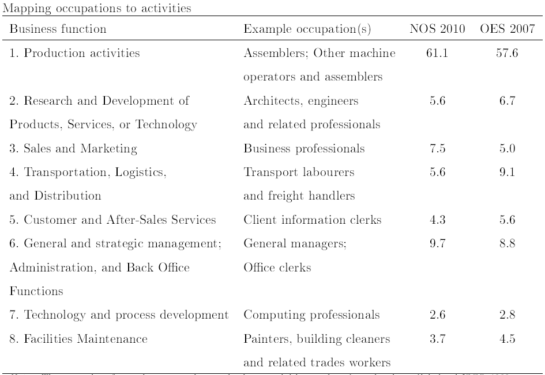
Mapping

Slide 21
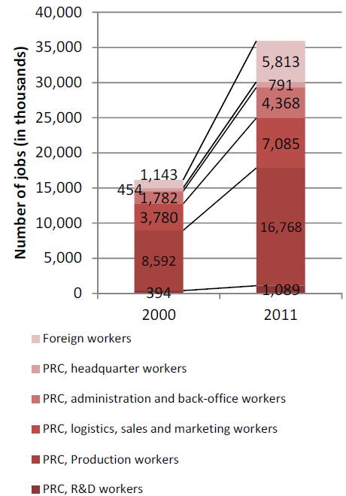
GVC jobs in Chinese electronics

Slide 22
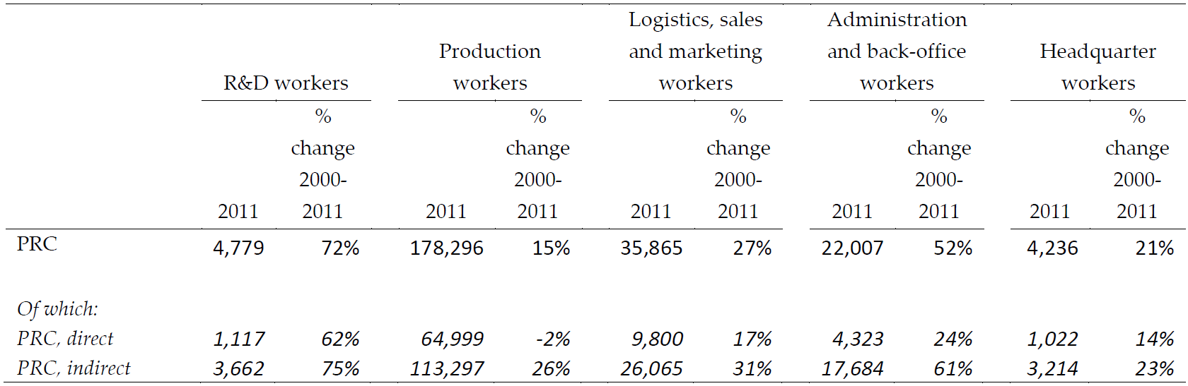
Manufactures GVC workers by activity, 2011 (in 000s) and % change

Slide 23
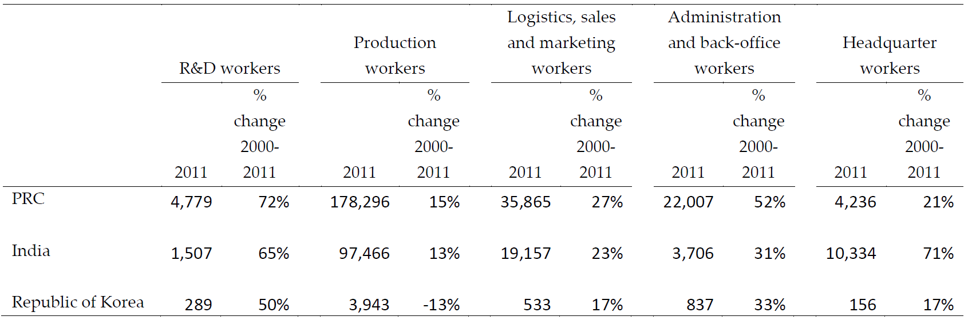
Manufactures GVC workers by activity, 2011 (in 000s) and % change

Slide 24
Accounting for the drivers
In a demand-driven global input-output model, we examine the drivers of changes in job demand
  Technological change and relocation of production activities bias labor demand to more knowledge-intensive activities
  Technological change in GVCs reduces labor demand, but this is compensated by increased consumption

Slide 25
Concluding remarks
Macro: functional upgrading
The pace of upgrading differs across Asia
Thank you for your attention
Gaaitzen de Vries
g.j.de.vries@rug.nl

Slide 26
Appendix

Slide 27
World Input-Output Tables
Time-series (1995-2011) benchmarked on NA data
National supply and use tables as the point of departure
Based on detailed accounts of trade in services
Improved allocation of imports of goods to use categories (modified BEC)
Based on official statistics with maximum of transparency in calculations
Fully compatible satellite accounts with data on inputs and remuneration of production factors (capital and labor of three skill levels)

Slide 28
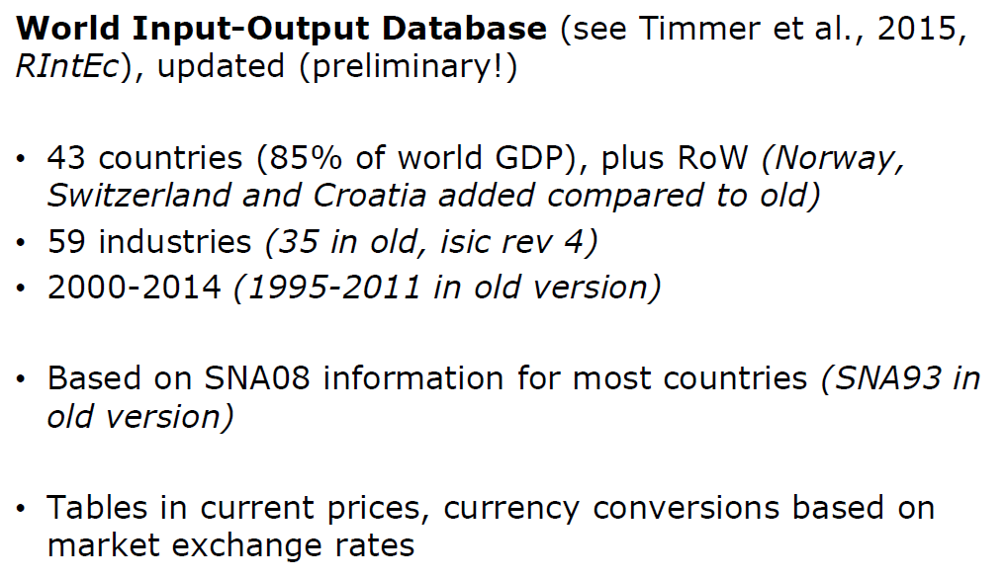
Update WIOD (public in fall 2016)

